Slide 1
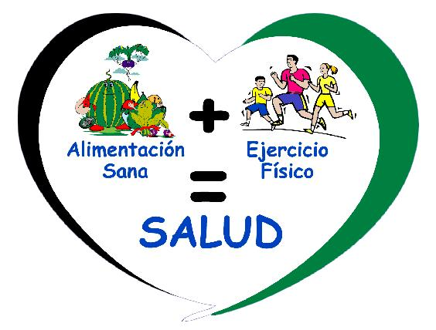

Aproximación a la Dieta Mediterránea
NOTAS A CONSIDERAR ANTES DE UTILIZAR ESTA PRESENTACIÓN
Esta presentación puede usarse libremente, total o parcialmente, siempre que se conserve en cada diapositiva esta referencia a su origen: “Servicio Extremeño de Salud. D. Gral. de Salud Pública. Unidad de Educación para la Salud.”. Contiene vínculos a materiales externos que pueden desactivarse.
Está pensada para facilitar las actividades de Educación para la Salud en promoción de la dieta mediterránea.
Está en soporte abierto para que sea fácilmente modificable y así sea adaptable al grupo con el que se va a trabajar, pudiéndose aumentar o disminuir su dificultad y/o extensión de la misma o hacerla más visual. En todo caso debe ser adaptada al grupo.
Algunas diapositivas se presentan duplicadas en varios diseños para que se pueda escoger directamente uno de ellos. Otras están ocultas y solo deberán hacerse visibles si las características del grupo de personas sobre el que se va a actuar lo permiten y aconsejan.
Se apoya en la evidencia científica más actual (a fecha 05.11.2022), que podría cambiar o matizarse a la luz de nuevos estudios científicos.
Para la utilización de cualquier fotografía que contiene la presentación en otros soportes o materiales diferentes a la propia presentación, deberá solicitarse autorización a eulalio.ruiz@salud-juntaex.es
Hay abundante información complementaria y de apoyo en la web específica de Extremadura sobre materiales de Educación para la Salud (en construcción a la fecha citada) en: https://saludextremadura.ses.es/web/detalle-contenido-estructurado?content=educacion-para-la-salud
Estas notas deberán eliminarse a la hora de llevar a cabo la presentación.
Ponente…
Localidad…

Slide 2
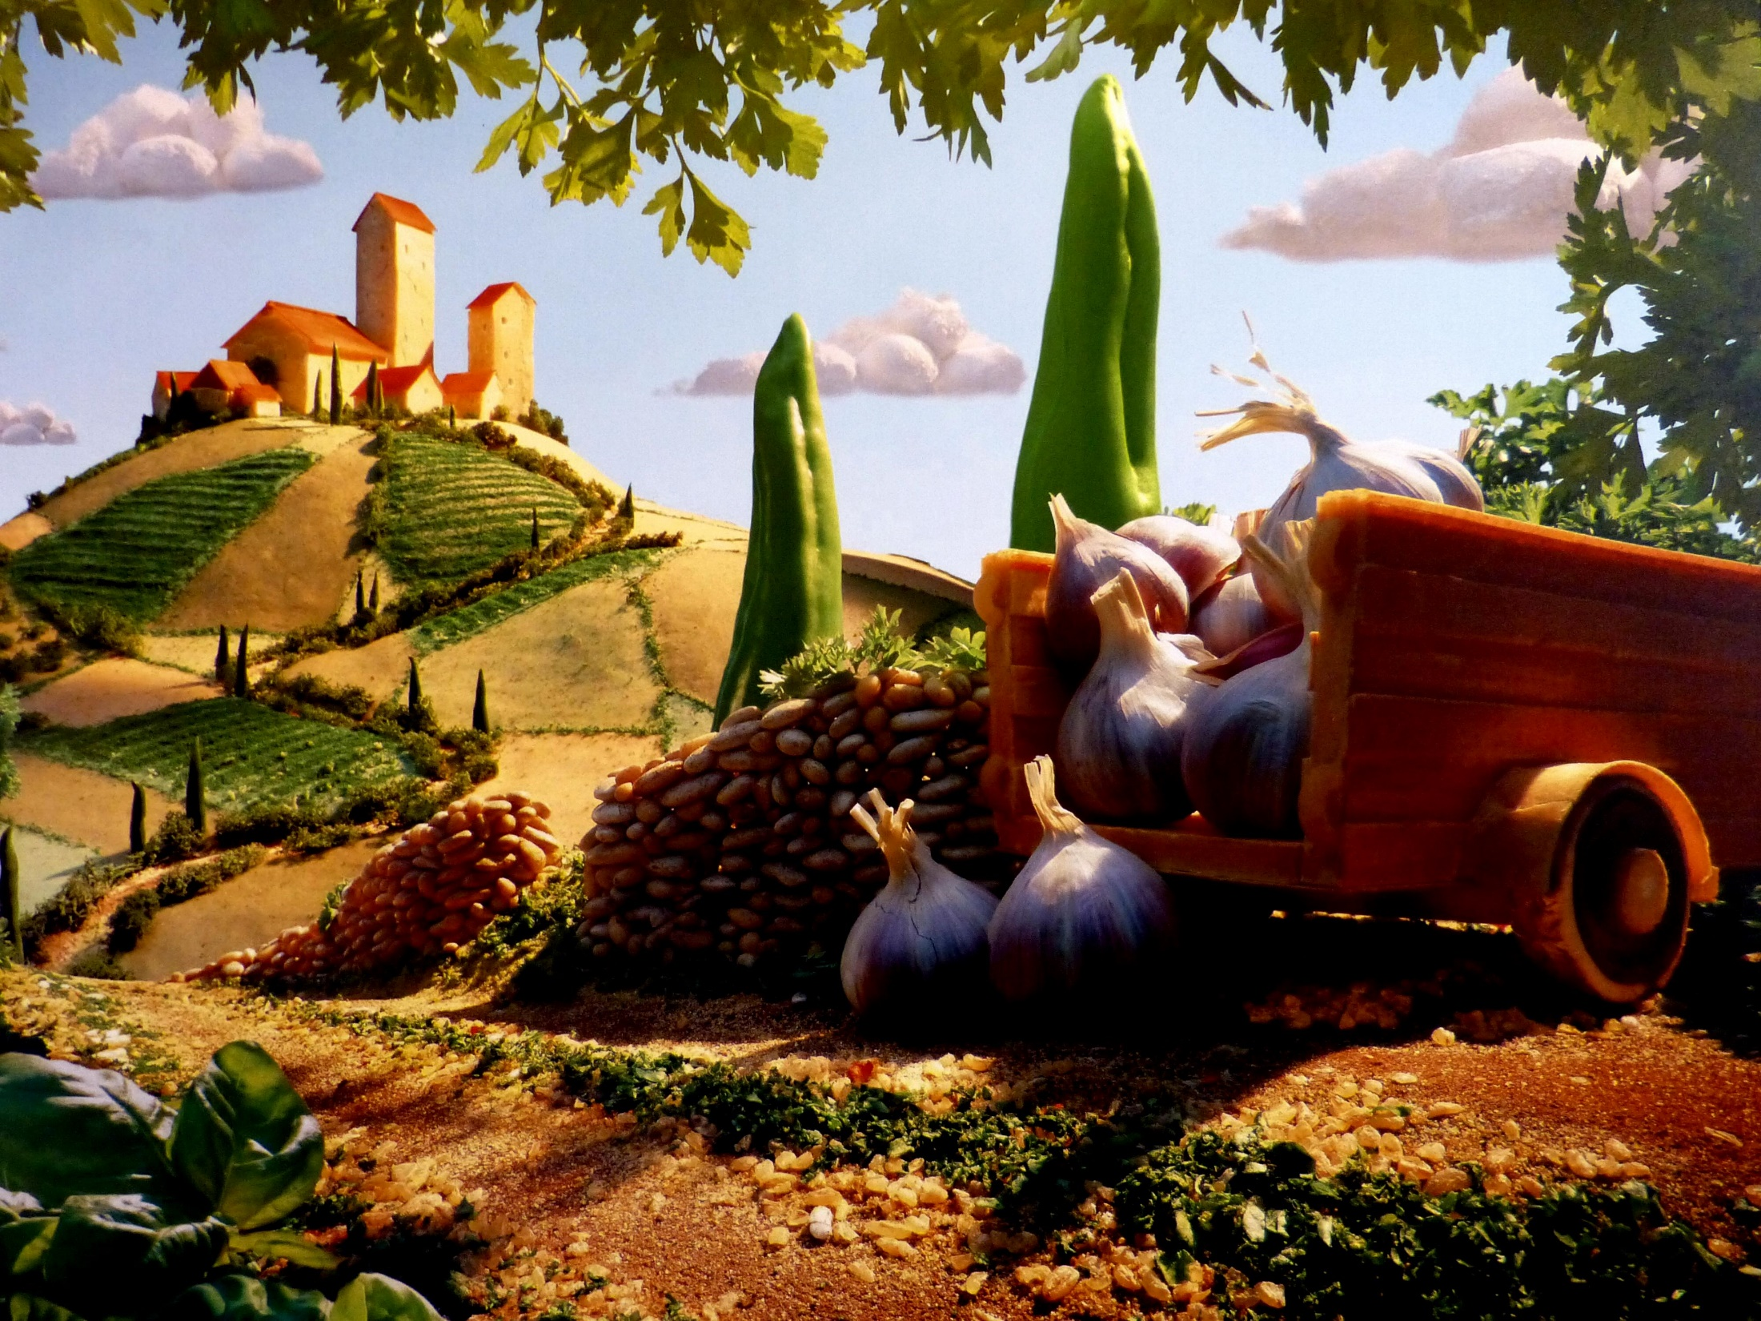
Servicio Extremeño de Salud. D. Gral. de Salud Pública. Unidad de Educación para la Salud.”. Octubre-noviembre 2022 (versión 1).
¿Qué es dieta mediterránea?
Alimentación / Nutrición
Imagen: Exposición Universal de Milán, 2015.

Slide 3
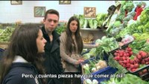
Servicio Extremeño de Salud. D. Gral. de Salud Pública. Unidad de Educación para la Salud”. Octubre-noviembre 2022 (versión 1).
Sugerencia de vídeo de “posicionamiento” y debate previo:
Notes:
Vídeo en: https://youtu.be/00Sx3nKdb-8

Slide 4
Servicio Extremeño de Salud. D. Gral. de Salud Pública. Unidad de Educación para la Salud”. Octubre-noviembre 2022 (versión 1).
Dieta Mediterránea
Debe tenerse en cuenta que el efecto de los alimentos no sólo depende de su contenido nutricional sino también de:
La matriz en la que se ingieren.
Las alteraciones que se producen en el proceso culinario.
La presencia de sustancias que no son nutrientes.
Las sinergias que se producen entre combinaciones de alimentos.
Comité Científico AESAN. (Grupo de Trabajo). Informe del Comité Científico de la Agencia Española de Seguridad Alimentaria y Nutrición (AESAN) sobre recomendaciones dietéticas sostenibles y recomendaciones de actividad física para la población española. Revista del Comité Científico de la AESAN, 2022, 36, pp: 11-70. https://ich.unesco.org/es/RL/la-dieta-mediterranea-00884

Slide 5
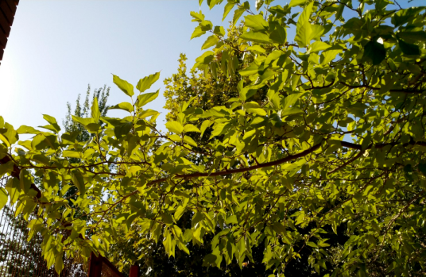
Servicio Extremeño de Salud. D. Gral. de Salud Pública. Unidad de Educación para la Salud”. Octubre-noviembre 2022 (versión 1).
Dieta Mediterránea
La adopción, de un patrón de dieta variada y equilibrada, saludable y medioambientalmente sostenible puede mejorar su estado de salud y bienestar, a la vez que reducir el impacto medioambiental.
Comité Científico AESAN. (Grupo de Trabajo). Informe del Comité Científico de la Agencia Española de Seguridad Alimentaria y Nutrición (AESAN) sobre recomendaciones dietéticas sostenibles y recomendaciones de actividad física para la población española. Revista del Comité Científico de la AESAN, 2022, 36, pp: 11-70. https://ich.unesco.org/es/RL/la-dieta-mediterranea-00884

Slide 6
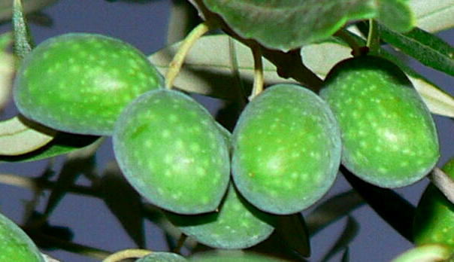

Servicio Extremeño de Salud. D. Gral. de Salud Pública. Unidad de Educación para la Salud”. Octubre-noviembre 2022 (versión 1).
Dieta Mediterránea
¿Qué es dieta mediterránea?
La dieta mediterránea comprende un conjunto de conocimientos, competencias prácticas, rituales, tradiciones y símbolos relacionados con los cultivos y cosechas agrícolas, la pesca y la cría de animales, y también con la forma de conservar, transformar, cocinar, compartir y consumir los alimentos*.
Está reconocida como Patrimonio Cultural Inmaterial por la UNESCO*.
Es un estilo de vida. Es lo QUÉ comemos y CÓMO lo comemos.
*La dieta mediterránea. https://ich.unesco.org/es/RL/la-dieta-mediterranea-00884

Slide 7

Servicio Extremeño de Salud. D. Gral. de Salud Pública. Unidad de Educación para la Salud”. Octubre-noviembre 2022 (versión 1).
Dieta Mediterránea
Es Patrimonio Cultural Inmaterial por:
Los valores de hospitalidad, buena vecindad, diálogo intercultural y creatividad, así como un modo de vida que se guía por el respeto de la diversidad.
Desempeñar un papel esencial de factor de cohesión social en los espacios culturales, festejos y celebraciones, al agrupar a gentes de todas las edades, condiciones y clases sociales.
Técnicas culinarias y tipos de alimentos.
Mercados locales. Favorecen el intercambio y respeto.
La dieta mediterránea. https://ich.unesco.org/es/RL/la-dieta-mediterranea-00884
Notes:
Vídeo en: https://youtu.be/QEON2oAORDs

Slide 8
Servicio Extremeño de Salud. D. Gral. de Salud Pública. Unidad de Educación para la Salud”. Octubre-noviembre 2022 (versión 1).
Dieta Mediterránea
¿Qué es dieta mediterránea?
La dieta mediterránea es*:
Una valiosa herencia cultural que representa mucho más que una simple pauta nutricional, rica y saludable.
Es un estilo de vida equilibrado que recoge recetas, formas de cocinar, celebraciones, costumbres, productos típicos y actividades humanas diversas.
Es un estilo de vida. Es lo QUÉ comemos y CÓMO lo comemos.
*Fundación dieta mediterránea. http://dietamediterranea.com/nutricion-saludable-ejercicio-fisico/

Slide 9
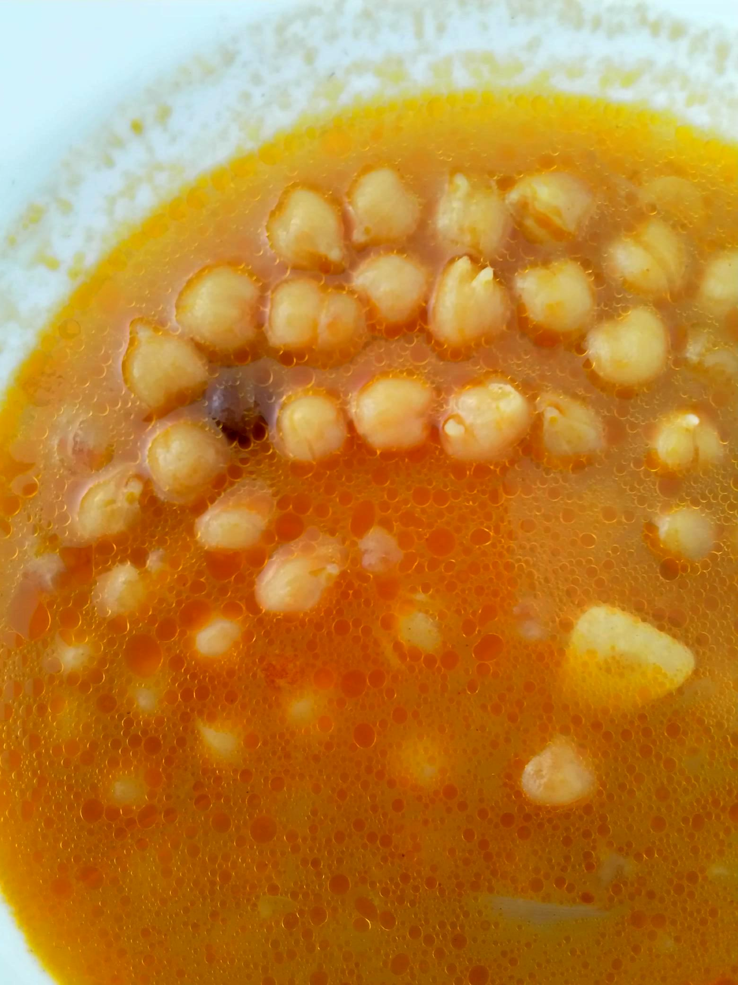

Slide 10
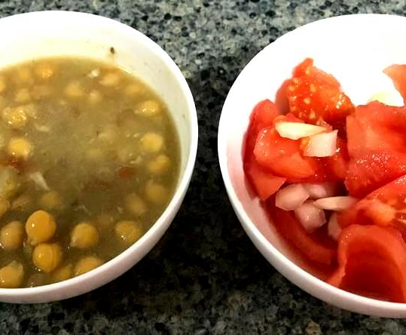

Servicio Extremeño de Salud. D. Gral. de Salud Pública. Unidad de Educación para la Salud”. Octubre-noviembre 2022 (versión 1).
Dieta Mediterránea
No se trata tan sólo de dar prioridad a un determinado tipo de alimentos, sino a la manera de seleccionarlos, de cocinarlos y de consumirlos.

Slide 11
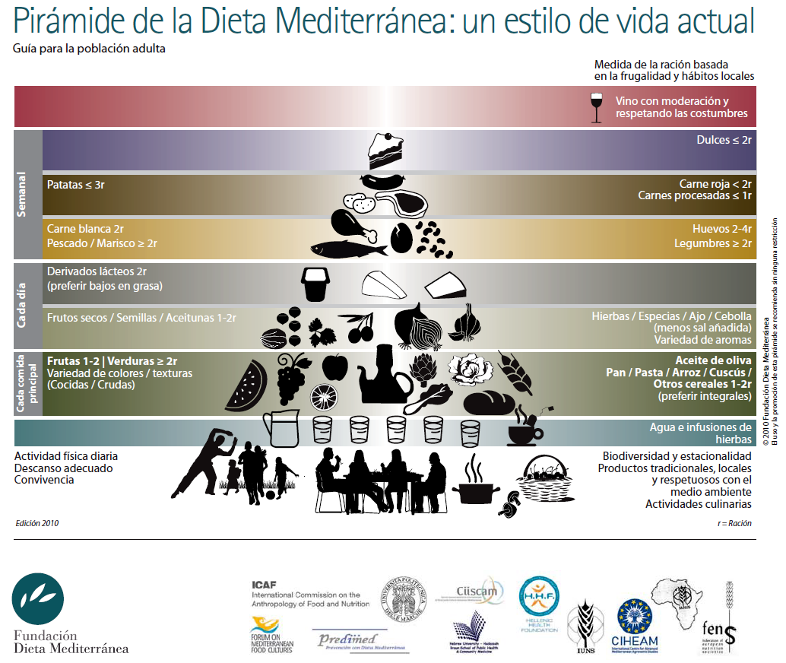
Esta base es muy importante.

Slide 12
Dieta Mediterránea
Frugalidad. Moderación al comer o beber.
Ración. En general, sin definir, basada en la frugalidad y en los hábitos locales. 80 gramos.
Servicio Extremeño de Salud. D. Gral. de Salud Pública. Unidad de Educación para la Salud”. Octubre-noviembre 2022 (versión 1).

Slide 13
Servicio Extremeño de Salud. D. Gral. de Salud Pública. Unidad de Educación para la Salud”. Octubre-noviembre 2022 (versión 1).
Dieta Mediterránea
Algunas propiedades*
El tipo de grasa que la caracteriza (aceite de oliva, pescado y frutos secos**).
Las proporciones en los nutrientes principales que guardan sus recetas (cereales y vegetales como base de los platos y carnes o similares como “guarnición”).
La riqueza en micronutrientes que contiene, fruto de la utilización de verduras de temporada, hierbas aromáticas y condimentos.
*Fundación dieta mediterránea. http://dietamediterranea.com/nutricion-saludable-ejercicio-fisico/
** Los frutos secos solo a niños/as mayores de tres años (AEP). Siempre deben estar vigilados/as. https://www.aeped.es/sites/default/files/documentos/recomendaciones_aep_sobre_alimentacio_n_complementaria_nov2018_v3_final.pdf

Slide 14
Servicio Extremeño de Salud. D. Gral. de Salud Pública. Unidad de Educación para la Salud”. Octubre-noviembre 2022 (versión 1).
Dieta Mediterránea
Estruch R et al. Primary Prevention of Cardiovascular Disease with a Mediterranean Diet. The New England Journal of Medicine. April 4, 2013.
Es rica en:
  Aceite de oliva (virgen).
  Ensaladas.
  Frutos secos y cacahuetes.
  Frutas frescas.
  Verduras.
  Legumbres.
  Sofrito (definida como una salsa a base de tomate y cebolla, a menudo incluyendo el ajo y las hierbas aromáticas, y hecho poco a poco a fuego lento con aceite de oliva).
  Pescado (especialmente pescados grasos), mariscos.
  Carnes blancas.

Slide 15
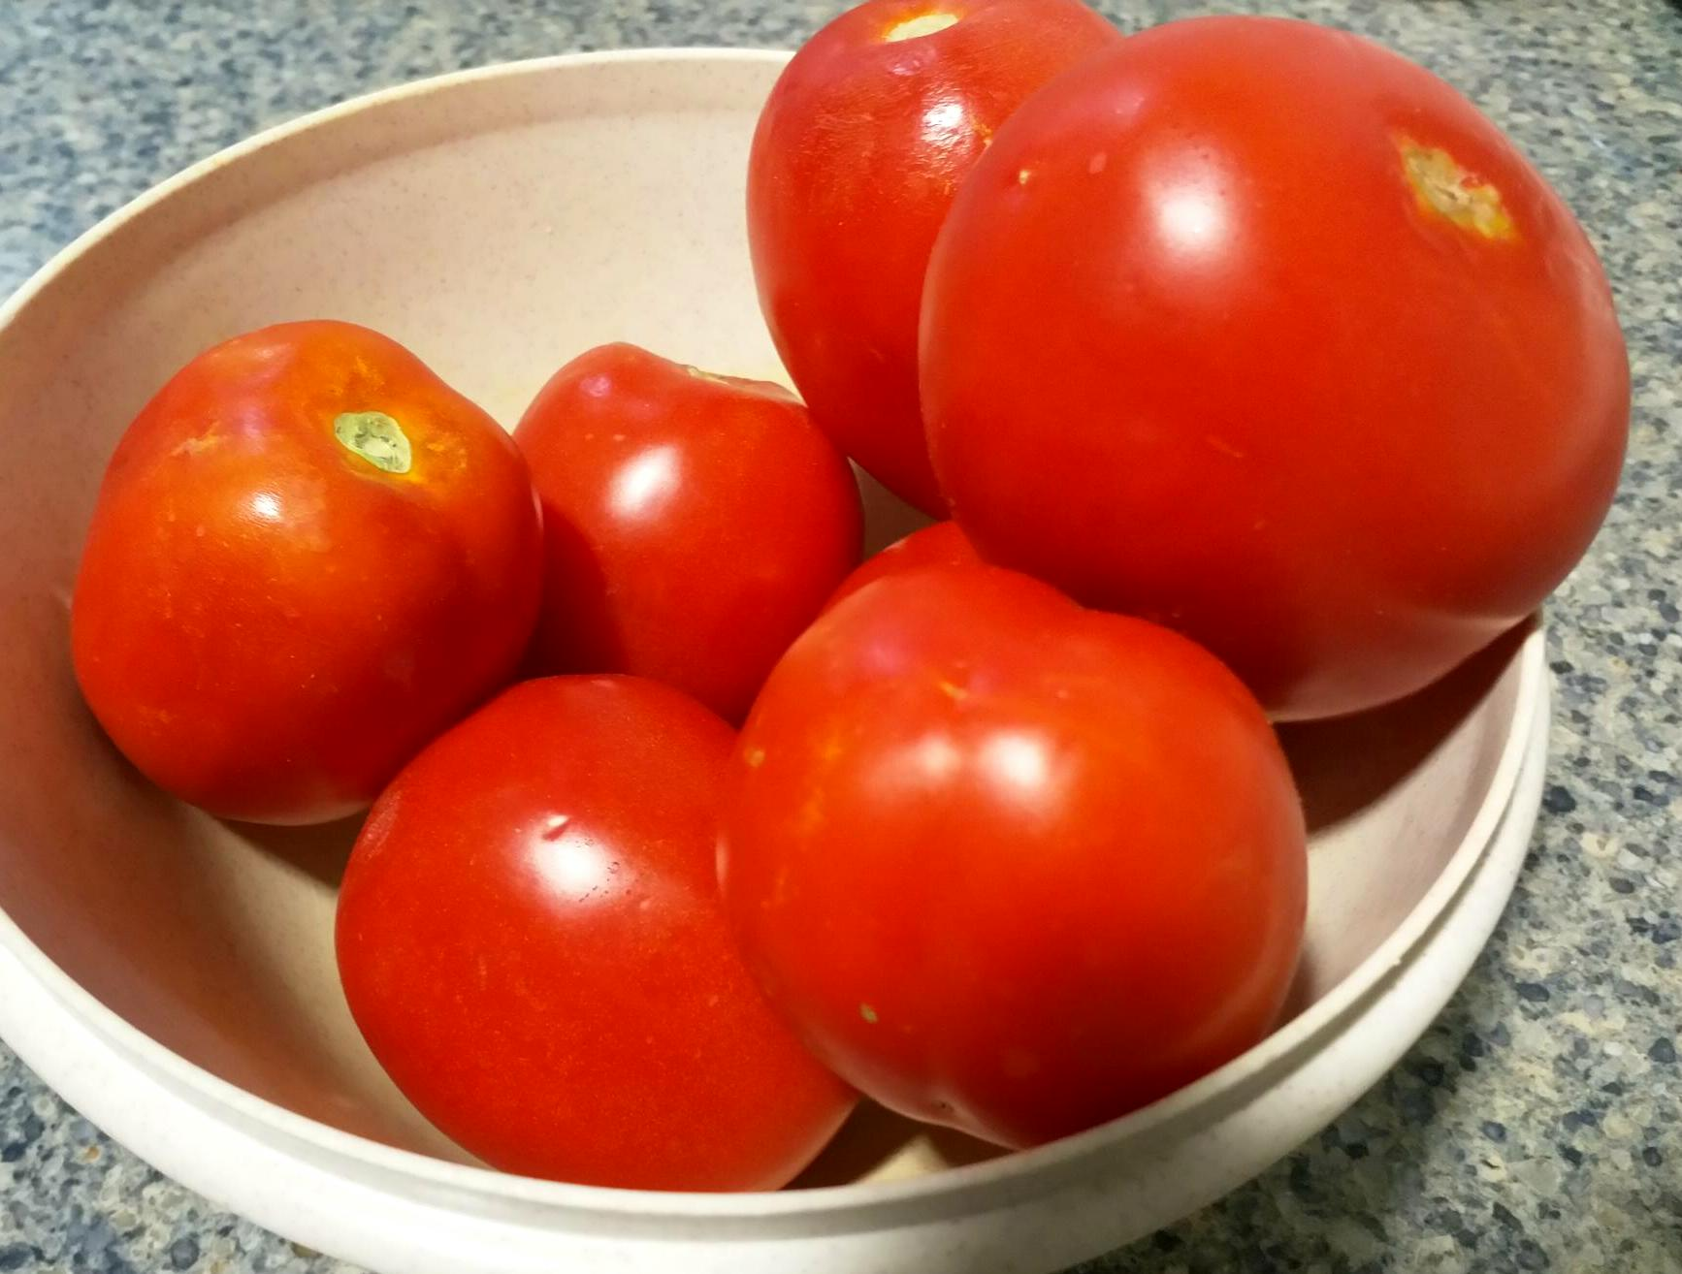
Servicio Extremeño de Salud. D. Gral. de Salud Pública. Unidad de Educación para la Salud”. Octubre-noviembre 2022 (versión 1).
Dieta Mediterránea
Es rica en:
  Aceite de oliva (virgen).
  Ensaladas.
  Frutos secos y cacahuetes.
  Frutas frescas.
  Verduras.
  Legumbres.
  Sofrito (definido como una salsa a base de tomate y cebolla, a menudo incluyendo el ajo y las hierbas aromáticas, y hecho poco a poco a fuego lento con aceite de oliva).
  Pescado (especialmente pescados grasos), mariscos.
  Carnes blancas.

Slide 16
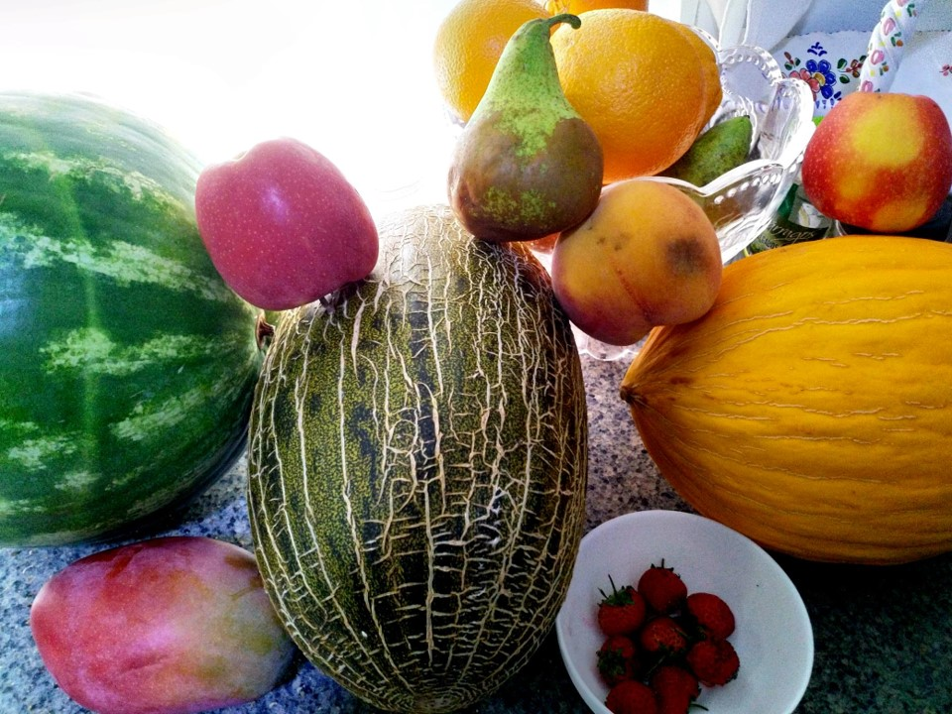
Servicio Extremeño de Salud. D. Gral. de Salud Pública. Unidad de Educación para la Salud”. Octubre-noviembre 2022 (versión 1).
Decálogo de la Dieta Mediterránea

Slide 17
Servicio Extremeño de Salud. D. Gral. de Salud Pública. Unidad de Educación para la Salud”. Octubre-noviembre 2022 (versión 1).
Decálogo de la Dieta Mediterránea
Decálogo propuesto por la Fundación Dieta Mediterránea. Complementado y adaptado.
http://dietamediterranea.com/nutricion-saludable-ejercicio-fisico/
1. Usar el aceite de oliva como principal grasa de adición.
  Es rico en vitamina E, beta-carotenos y ácidos grasos monoinsaturados que le confieren propiedades protectoras del corazón.
  Otorga a los platos un sabor y aroma únicos.
  Su fracción “micro”, con elevado contenido en antioxidantes, puede ayudar a reducir el riesgo de cáncer.

Slide 18
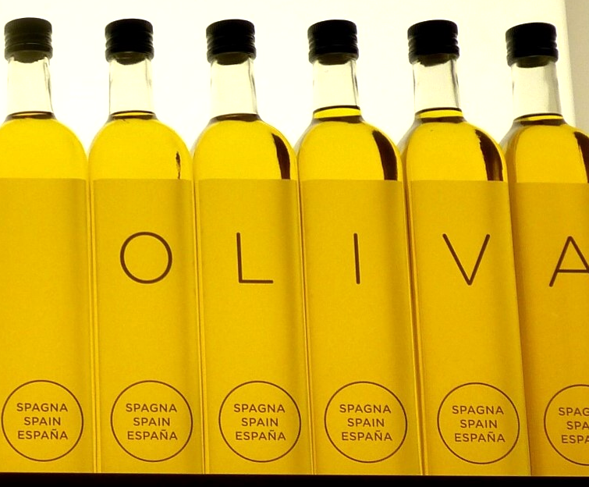
Servicio Extremeño de Salud. D. Gral. de Salud Pública. Unidad de Educación para la Salud”. Octubre-noviembre 2022 (versión 1).
1. Usar el aceite de oliva como principal grasa de adición.
  Es rico en vitamina E, beta-carotenos y ácidos grasos monoinsaturados que le confieren propiedades protectoras del corazón.
  Otorga a los platos un sabor y aroma únicos.
  Su fracción “micro”, con elevado contenido en antioxidantes, puede ayudar a reducir el riesgo de cáncer.
Decálogo propuesto por la Fundación Dieta Mediterránea. Complementado.
http://dietamediterranea.com/nutricion-saludable-ejercicio-fisico/

Slide 19
Servicio Extremeño de Salud. D. Gral. de Salud Pública. Unidad de Educación para la Salud”. Octubre-noviembre 2022 (versión 1).
Decálogo de la Dieta Mediterránea
Decálogo propuesto por la Fundación Dieta Mediterránea. Complementado.
http://dietamediterranea.com/nutricion-saludable-ejercicio-fisico/
2. Consumir alimentos de origen vegetal en abundancia: frutas, verduras, legumbres, champiñones y frutos secos.
  Las verduras, hortalizas y frutas son la principal fuente de vitaminas, minerales y fibra de nuestra dieta.
  Contenido elevado en antioxidantes y fibra, que pueden contribuir a prevenir, entre otras, algunas enfermedades cardiovasculares y algunos tipos de cáncer.
  Nos aportan al mismo tiempo, una gran cantidad de agua.
  Consumir 5 raciones de fruta y verdura a diario.

Slide 20
Servicio Extremeño de Salud. D. Gral. de Salud Pública. Unidad de Educación para la Salud”. Octubre-noviembre 2022 (versión 1).
Decálogo de la Dieta Mediterránea
Decálogo propuesto por la Fundación Dieta Mediterránea. Complementado.
http://dietamediterranea.com/nutricion-saludable-ejercicio-fisico/
3. El pan y los alimentos procedentes de cereales (pasta, arroz y especialmente sus productos integrales) deberían formar parte de la alimentación diaria.
  El consumo diario de pasta, arroz y cereales es indispensable por su composición rica en carbohidratos.
  Nos aportan una parte importante de energía necesaria para nuestras actividades diarias.

Slide 21
Servicio Extremeño de Salud. D. Gral. de Salud Pública. Unidad de Educación para la Salud”. Octubre-noviembre 2022 (versión 1).
Decálogo de la Dieta Mediterránea
Decálogo propuesto por la Fundación Dieta Mediterránea. Complementado y adaptado.
http://dietamediterranea.com/nutricion-saludable-ejercicio-fisico/
4. Los alimentos poco procesados, frescos y de temporada son los más adecuados.
  Es importante aprovechar los productos de temporada ya que, sobre todo en el caso de las frutas y verduras, nos permite consumirlas en su mejor momento, tanto a nivel de aportación de nutrientes como por su aroma y sabor.
  Además, si son de temporada:
    Suelen ser más baratas.
    Requieren menos transporte, por lo que su transporte contamina poco y así su consumo contribuye a la sostenibilidad del planeta.

Slide 22
Servicio Extremeño de Salud. D. Gral. de Salud Pública. Unidad de Educación para la Salud”. Octubre-noviembre 2022 (versión 1).
Decálogo de la Dieta Mediterránea
Decálogo propuesto por la Fundación Dieta Mediterránea. Complementado y adaptado.
http://dietamediterranea.com/nutricion-saludable-ejercicio-fisico/
5. Consumir diariamente productos lácteos, principalmente yogur y quesos.
  Los productos lácteos son excelentes fuentes de proteínas de alto valor biológico, minerales (calcio, fósforo, etc.) y vitaminas.
  El consumo de leches fermentadas (yogur, etc.) se asocia a beneficios para la salud porque contienen microorganismos vivos capaces de mejorar el equilibrio de la microflora intestinal.
  Se deben preferir los bajos en grasas.
  Se deben evitar los postres lácteos.

Slide 23
Servicio Extremeño de Salud. D. Gral. de Salud Pública. Unidad de Educación para la Salud”. Octubre-noviembre 2022 (versión 1).
Decálogo de la Dieta Mediterránea
Decálogo propuesto por la Fundación Dieta Mediterránea. Complementado y adaptado.
http://dietamediterranea.com/nutricion-saludable-ejercicio-fisico/
6. Carnes, con moderación.
  Su consumo excesivo perjudica la salud. Se recomienda el consumo en cantidades pequeñas, preferentemente carnes magras, y formando parte de platos a base de verduras y cereales.
  La carne roja se tendría que consumir en baja cantidad y como parte de guisos y otras recetas.
  Las carnes procesadas, cuantas menos mejor y como ingredientes de bocadillos y platos.
  Debe recordarse que la producción de carnes animales (sobre todo de grandes mamíferos) tiene un impacto muy alto en el medio ambiente si se compara con el de otros alimentos.

Slide 24
Servicio Extremeño de Salud. D. Gral. de Salud Pública. Unidad de Educación para la Salud”. Octubre-noviembre 2022 (versión 1).
Decálogo de la Dieta Mediterránea
Decálogo propuesto por la Fundación Dieta Mediterránea. Complementado.
http://dietamediterranea.com/nutricion-saludable-ejercicio-fisico/
7. Consumir pescado en abundancia y huevos con moderación.
  Se recomienda el consumo de pescado azul como mínimo una o dos veces a la semana ya que sus grasas – aunque de origen animal- tienen propiedades muy parecidas a las grasas de origen vegetal a las que se les atribuyen propiedades protectoras frente enfermedades cardiovasculares.
  Los huevos contienen proteínas de muy buena calidad, grasas y muchas vitaminas y minerales que los convierten en un alimento muy rico. Pueden ser una buena alternativa a la carne.

Slide 25
Servicio Extremeño de Salud. D. Gral. de Salud Pública. Unidad de Educación para la Salud”. Octubre-noviembre 2022 (versión 1).
Decálogo de la Dieta Mediterránea
Decálogo propuesto por la Fundación Dieta Mediterránea. Complementado.
http://dietamediterranea.com/nutricion-saludable-ejercicio-fisico/
8. La fruta fresca tendría que ser el postre habitual.
  Son alimentos muy nutritivos que aportan vitaminas, minerales y fibra y dan color y sabor a nuestra alimentación diaria.
  Son también una buena opción para media mañana y como merienda.
  Los dulces y pasteles deberían consumirse sólo ocasionalmente.

Slide 26
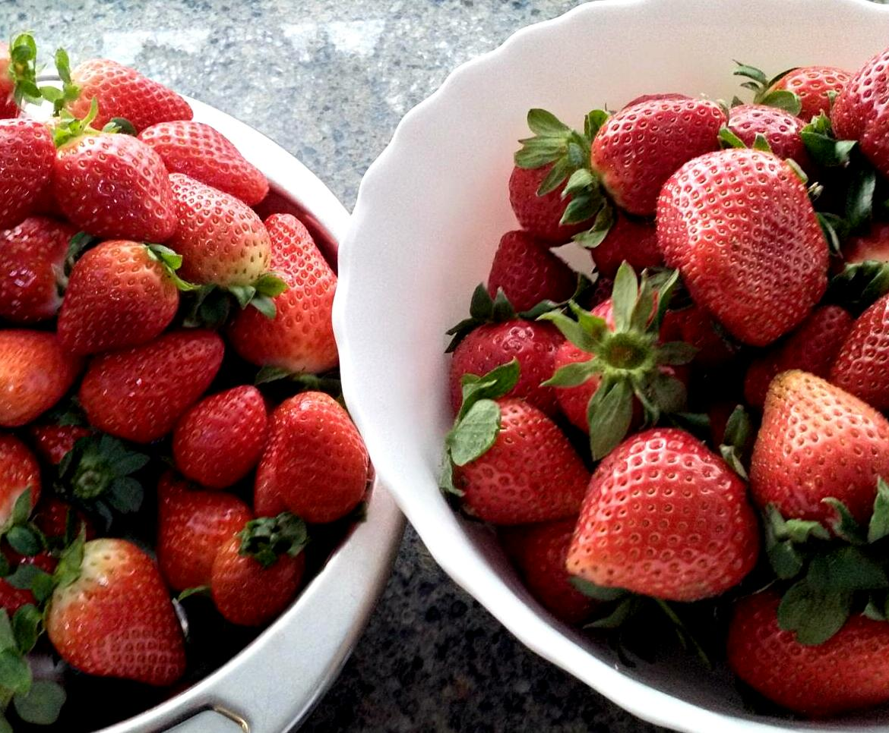
Servicio Extremeño de Salud. D. Gral. de Salud Pública. Unidad de Educación para la Salud”. Octubre-noviembre 2022 (versión 1).
Decálogo de la Dieta Mediterránea
8. La fruta fresca tendría que ser el postre habitual.
  Son alimentos muy nutritivos que aportan vitaminas, minerales y fibra y dan color y sabor a nuestra alimentación diaria.
  Son también una buena opción para media mañana y como merienda.
  Los dulces y pasteles deberían consumirse sólo ocasionalmente.
Decálogo propuesto por la Fundación Dieta Mediterránea. Complementado.
http://dietamediterranea.com/nutricion-saludable-ejercicio-fisico/

Slide 27
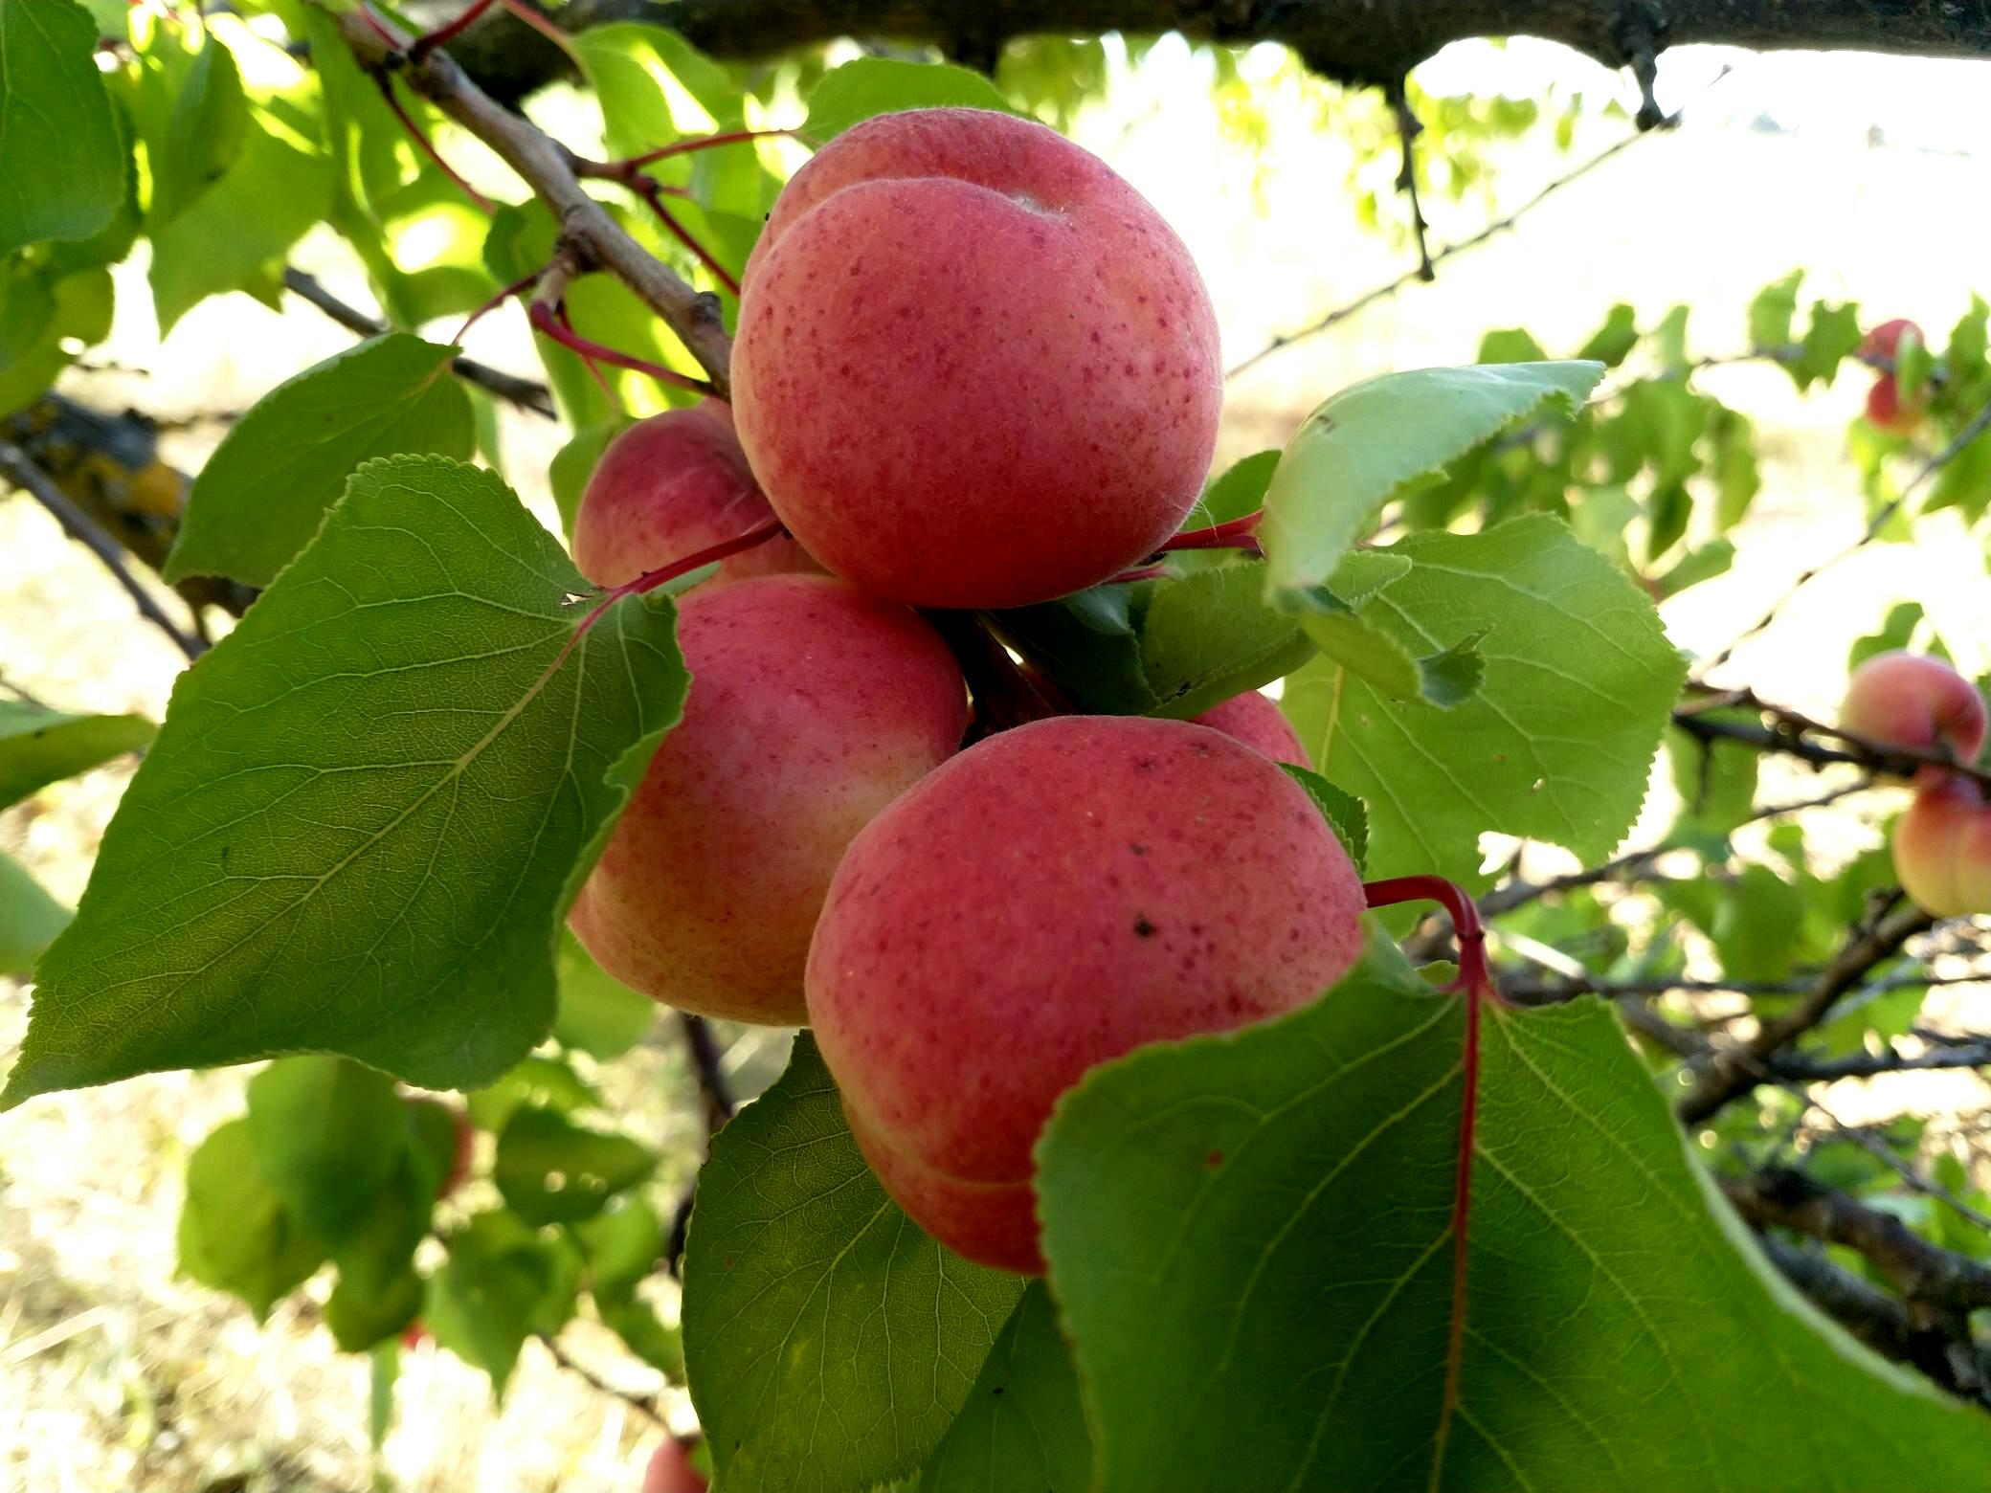
Servicio Extremeño de Salud. D. Gral. de Salud Pública. Unidad de Educación para la Salud”. Octubre-noviembre 2022 (versión 1).
Decálogo de la Dieta Mediterránea
8. La fruta fresca tendría que ser el postre habitual.
  Son alimentos muy nutritivos que aportan vitaminas, minerales y fibra y dan color y sabor a nuestra alimentación diaria.
  Son también una buena opción para media mañana y como merienda.
  Los dulces y pasteles deberían consumirse sólo ocasionalmente.
Decálogo propuesto por la Fundación Dieta Mediterránea. Complementado.
http://dietamediterranea.com/nutricion-saludable-ejercicio-fisico/

Slide 28
Servicio Extremeño de Salud. D. Gral. de Salud Pública. Unidad de Educación para la Salud”. Octubre-noviembre 2022 (versión 1).
Decálogo de la Dieta Mediterránea
9. El agua es la bebida por excelencia en el mediterráneo.
  Es fundamental beber agua. Permite una buena hidratación y ayuda a eliminar sustancias de desechos y posibles tóxicos. Beber abundante agua disminuye el contacto de sustancias potencialmente tóxicas con las paredes de la vejiga. Su cantidad varía en función de edad, ejercicio, clima… (~ 2 litros).
  Alcohol. Aunque el vino y la cerveza puedan formar parte de nuestra dieta mediterránea, no debe ser aconsejado su consumo, pues puede favorecer el consumo de alcohol y sus consecuencias (la obesidad entre ellos).
  Debe recordarse que el alcohol es un tóxico para el sistema nervioso, sobre todo para aquel en desarrollo.
Decálogo propuesto por la Fundación Dieta Mediterránea. Complementado y adaptado.
http://dietamediterranea.com/nutricion-saludable-ejercicio-fisico/

Slide 29
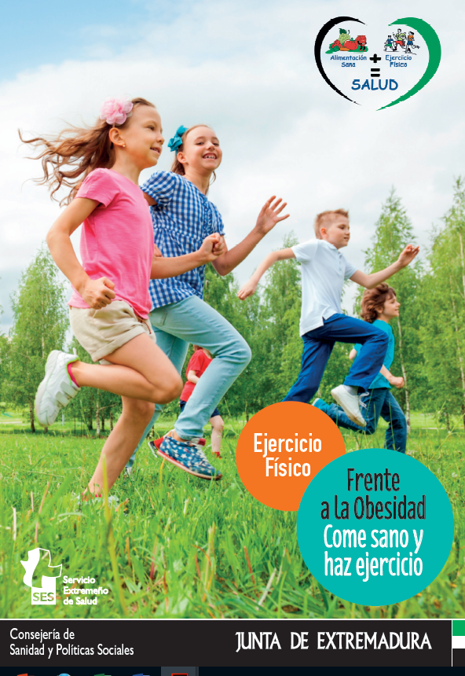
Servicio Extremeño de Salud. D. Gral. de Salud Pública. Unidad de Educación para la Salud”. Octubre-noviembre 2022 (versión 1).
Decálogo de la Dieta Mediterránea
Decálogo propuesto por la Fundación Dieta Mediterránea. Complementado y adaptado.
http://dietamediterranea.com/nutricion-saludable-ejercicio-fisico/
10. Realizar ejercicio físico todos los días, ya que es tan importante como comer adecuadamente.
  Realizar diariamente ejercicio físico adaptado a nuestras capacidades es muy importante para conservar una buena salud.

Slide 30
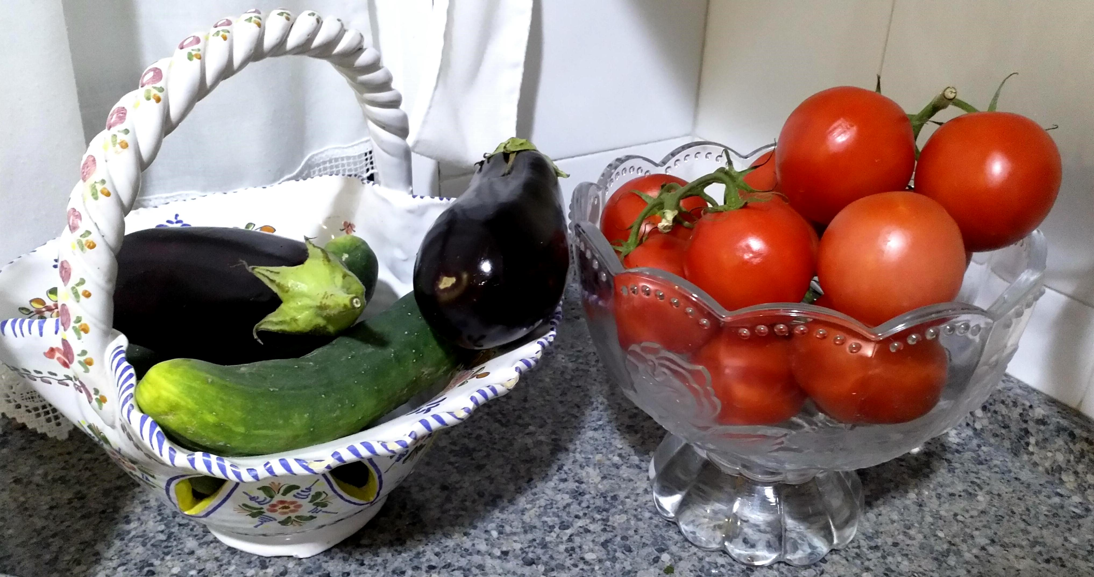
Servicio Extremeño de Salud. D. Gral. de Salud Pública. Unidad de Educación para la Salud”. Octubre-noviembre 2022 (versión 1).

Slide 31
Servicio Extremeño de Salud. D. Gral. de Salud Pública. Unidad de Educación para la Salud”. Octubre-noviembre 2022 (versión 1).
Dieta Mediterránea
Produce baja incidencia de enfermedades degenerativas (falta de regeneración o regeneración anómala: enfermedades cardiovasculares, cáncer, otras).
Sus beneficios son conferidos por el elevado contenido en frutas, pescado, fibra, verduras y muy especialmente, aceite de oliva virgen.
Para llamarse “dieta mediterránea”, tiene que contener aceite de oliva virgen.
Eur J Cancer Prev. 2004 Aug;13(4):319-26
Eur J Clin Invest. 2005 Jul;35(7):421-4

Slide 32
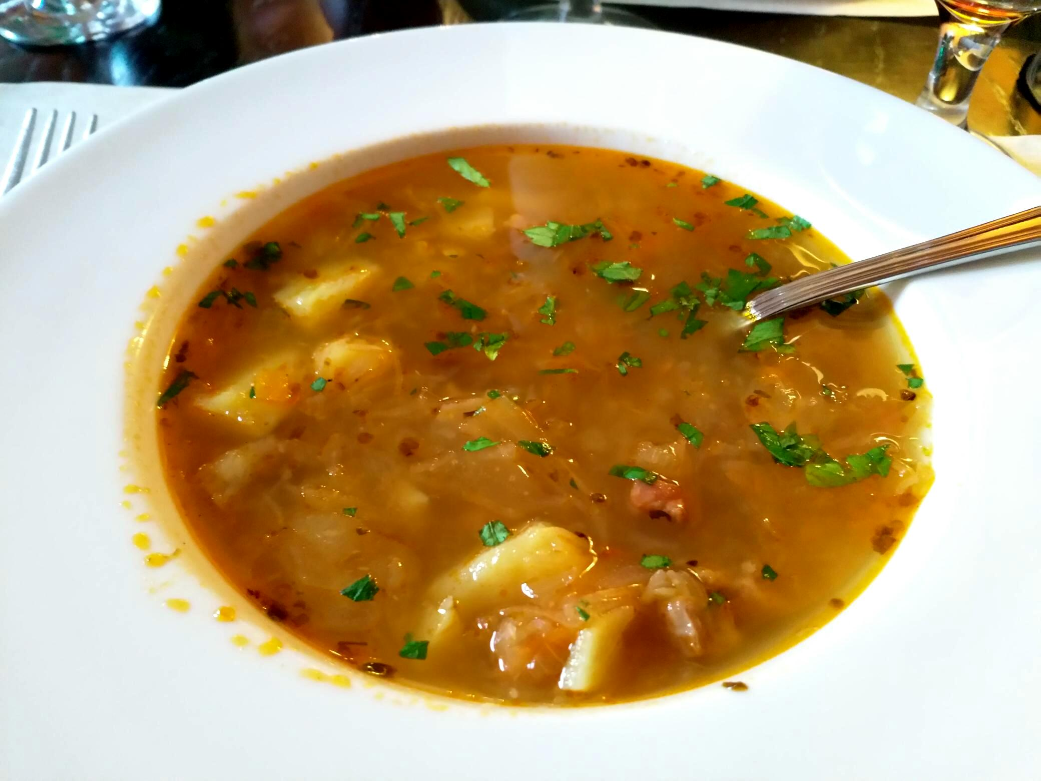
Servicio Extremeño de Salud. D. Gral. de Salud Pública. Unidad de Educación para la Salud”. Octubre-noviembre 2022 (versión 1).
Dieta Mediterránea
Una dieta mediterránea gracias a su aceite de oliva virgen extra o frutos secos*…
…reduce la incidencia de eventos cardiovasculares mayores, en personas de alto riesgo**.
Unidad de Educación para la Salud
D. Gral. de Salud Pública. SES.
*Sin sal.
**The New England Journal of Medicine. 368;14. April 4, 2013

Slide 33
Servicio Extremeño de Salud. D. Gral. de Salud Pública. Unidad de Educación para la Salud”. Octubre-noviembre 2022 (versión 1).
Dieta Mediterránea
Hay un test disponible (aunque diseñado para mayores de 20 años) en:
https://dietamediterranea.com/test-de-la-dieta-mediterranea/

Slide 34
Servicio Extremeño de Salud. D. Gral. de Salud Pública. Unidad de Educación para la Salud”. Octubre-noviembre 2022 (versión 1).
Dieta mediterránea y otros aspectos de salud

Slide 35
Servicio Extremeño de Salud. D. Gral. de Salud Pública. Unidad de Educación para la Salud”. Octubre-noviembre 2022 (versión 1).
Dieta Mediterránea y obesidad
Bastías González F, Gómez Pérez D, Ortiz Parada M. Estigma de peso, dieta mediterránea y obesidad. Nutr Hosp 2022;39(3):554-561. Disponible en: https://scielo.isciii.es/scielo.php?script=sci_arttext&pid=S0212-16112022000400010
La dieta mediterránea se asocia a un menor desarrollo de sobrepeso y obesidad.

Slide 36
Servicio Extremeño de Salud. D. Gral. de Salud Pública. Unidad de Educación para la Salud”. Octubre-noviembre 2022 (versión 1).
Dieta Mediterránea y otros efectos
*Mukherjee MS, Han CY, Sukumaran S, Delaney CL, Miller MD. Effect of anti-inflammatory diets on inflammation markers in adult human populations: a systematic review of randomized controlled trials. Nutr Rev. 2022 Jul 13:nuac045. doi: 10.1093/nutrit/nuac045. Epub ahead of print. PMID: 35831971.
**Du H, Cao T, Lu X, Zhang T, Luo B, Li Z. Mediterranean Diet Patterns in Relation to Lung Cancer Risk: A Meta-Analysis. Front Nutr. 2022 Apr 11;9:844382. doi: 10.3389/fnut.2022.844382. PMID: 35495942; PMCID: PMC9039180.
***Defeudis G, Mazzilli R, Di Tommaso AM, Zamponi V, Carlomagno F, Tuccinardi D, Watanabe M, Faggiano A, Gianfrilli D. Effects of diet and antihyperglycemic drugs on erectile dysfunction: A systematic review. Andrology. 2022 Apr 29. doi: 10.1111/andr.13192. Epub ahead of print. PMID: 35485604.
****Sarsangi P, Salehi-Abargouei A, Ebrahimpour-Koujan S, Esmaillzadeh A. Association between Adherence to the Mediterranean Diet and Risk of Type 2 Diabetes: An Updated Systematic Review and Dose-Response Meta-Analysis of Prospective Cohort Studies. Adv Nutr. 2022 Apr 26:nmac046. doi: 10.1093/advances/nmac046. Epub ahead of print. PMID: 35472102.
Antiinflamatoria*
Cáncer de pulmón. La DM parece ejercer un efecto protector.**
Disfunción eréctil. La DM se muestra efectiva en la mayoría de los estudios para la protección de la función eréctil.***
Diabetes mellitus tipo 2. Reduce el riesgo.****

Slide 37
Servicio Extremeño de Salud. D. Gral. de Salud Pública. Unidad de Educación para la Salud”. Octubre-noviembre 2022 (versión 1).
Dieta Mediterránea y otros efectos
*Morze J, Danielewicz A, Przybyłowicz K, Zeng H, Hoffmann G, Schwingshackl L. An updated systematic review and meta-analysis on adherence to mediterranean diet and risk of cancer. Eur J Nutr. 2021 Apr;60(3):1561-1586. doi: 10.1007/s00394-020-02346-6. Epub 2020 Aug 8. PMID: 32770356; PMCID: PMC7987633.
Cáncer.
  Existen estudios* cuyos resultados sugieren que una adherencia alta a la DM se relaciona con:
    Un menor riesgo de mortalidad por cáncer en la población general.
    Un menor riesgo de mortalidad por todas las causas entre los sobrevivientes de cáncer.
    Un menor riesgo de cáncer colorrectal, de cabeza y cuello, respiratorio, gástrico, hepático y de vejiga.

Slide 38
Servicio Extremeño de Salud. D. Gral. de Salud Pública. Unidad de Educación para la Salud”. Octubre-noviembre 2022 (versión 1).
Dieta Mediterránea y otros efectos
*Papadaki A, Nolen-Doerr E, Mantzoros CS. The Effect of the Mediterranean Diet on Metabolic Health: A Systematic Review and Meta-Analysis of Controlled Trials in Adults. Nutrients. 2020 Oct 30;12(11):3342. doi: 10.3390/nu12113342. PMID: 33143083; PMCID: PMC7692768.
También sobre tension arterial: Filippou CD, Thomopoulos CG, Kouremeti MM, Sotiropoulou LI, Nihoyannopoulos PI, Tousoulis DM, Tsioufis CP. Mediterranean diet and blood pressure reduction in adults with and without hypertension: A systematic review and meta-analysis of randomized controlled trials. Clin Nutr. 2021 May;40(5):3191-3200. doi: 10.1016/j.clnu.2021.01.030. Epub 2021 Jan 29. PMID: 33581952.
“Salud metabólica” y cardiovascular.
  Existen estudios* cuyos resultados sugieren que una adherencia alta a la DM se relaciona con:
    Un menor peso corporal, índice de masa corporal y circunferencia de la cintura.
    Menor tensión arterial sistólica y diastólica.
    Mejor perfil glucémico.
    Mejor perfil lipídico (colesterol total, lipoproteínas de baja densidad –LDL- y lipoproteínas de alta densidad –HDL-, triglicéridos) y de masa grasa hepática.
    Mejor perfil inflamatorio (proteína C reactiva, interleucina-6, factor de necrosis tumoral, etc).
    Menor riesgo de enfermedades cardiovasculares.

Slide 39
Servicio Extremeño de Salud. D. Gral. de Salud Pública. Unidad de Educación para la Salud”. Octubre-noviembre 2022 (versión 1).
Dieta Mediterránea y otros efectos
*Fatima K, Rashid AM, Memon UAA, Fatima SS, Javaid SS, Shahid O, Zehri F, Obaid MA, Ahmad M, Almas T, Minhas AMK. Mediterranean Diet and its Effect on Endothelial Function: A Meta-analysis and Systematic Review. Ir J Med Sci. 2022 Feb 22. doi: 10.1007/s11845-022-02944-9. Epub ahead of print. PMID: 35192097.
**Estruch R et al. Primary Prevention of Cardiovascular Disease with a Mediterranean Diet. The New England Journal of Medicine. April 4, 2013.
“Salud metabólica” y cardiovascular.
  La DM puede reducir el riesgo de enfermedad cardiovascular al mejorar la función endotelial.*
  Es muy efectiva en prevención de las enfermedades cardiovasculares.**

Slide 40
Servicio Extremeño de Salud. D. Gral. de Salud Pública. Unidad de Educación para la Salud”. Octubre-noviembre 2022 (versión 1).
Dieta Mediterránea y otros efectos
*Chand RR, Blyth FM, Khalatbari-Soltani S. Healthy dietary indices and non-cancer pain: a systematic review of cross-sectional and longitudinal studies. Pain. 2022 Sep 8. doi: 10.1097/j.pain.0000000000002777. Epub ahead of print. PMID: 36083185.
**Fu J, Tan LJ, Lee JE, Shin S. Association between the mediterranean diet and cognitive health among healthy adults: A systematic review and meta-analysis. Front Nutr. 2022 Jul 28;9:946361. doi: 10.3389/fnut.2022.946361. PMID: 35967772; PMCID: PMC9372716.
***Bianchi VE, Rizzi L, Somaa F. The role of nutrition on Parkinson's disease: a systematic review. Nutr Neurosci. 2022 Jun 22:1-24. doi: 10.1080/1028415X.2022.2073107. Epub ahead of print. PMID: 35730414.
Dolor. Parece que la dieta mediterránea está inversamente asociada con el dolor.*
Función cognitiva. Algunos estudios incluso recomiendan esta dieta para prevenir o retrasar los trastornos cognitivos (incluida Alzheimer) y mejorar la función cognitiva.**
Parkinson. Esta dieta parece tener cierto efecto protector (si es pobre en lácteos).***

Slide 41
Servicio Extremeño de Salud. D. Gral. de Salud Pública. Unidad de Educación para la Salud”. Octubre-noviembre 2022 (versión 1).
Dieta Mediterránea y otros efectos
*Romero-Robles MA, Ccami-Bernal F, Ortiz-Benique ZN, Pinto-Ruiz DF, Benites-Zapata VA, Casas Patiño D. Adherence to Mediterranean diet associated with health-related quality of life in children and adolescents: a systematic review. BMC Nutr. 2022 Jun 23;8(1):57. doi: 10.1186/s40795-022-00549-0. PMID: 35739603; PMCID: PMC9219125.
**Pameijer EM, Heus P, Damen JAA, Spijker R, Hooft L, Ringens PJ, Imhof SM, van Leeuwen R. What did we learn in 35 years of research on nutrition and supplements for age-related macular degeneration: a systematic review. Acta Ophthalmol. 2022 Jun 13. doi: 10.1111/aos.15191. Epub ahead of print. PMID: 35695158.
***Gastaldello A, Giampieri F, Quiles JL, Navarro-Hortal MD, Aparicio S, García Villena E, Tutusaus Pifarre K, De Giuseppe R, Grosso G, Cianciosi D, Forbes-Hernández TY, Nabavi SM, Battino M. Adherence to the Mediterranean-Style Eating Pattern and Macular Degeneration: A Systematic Review of Observational Studies. Nutrients. 2022 May 12;14(10):2028. doi: 10.3390/nu14102028. PMID: 35631175; PMCID: PMC9144566.
Calidad de vida y salud. Hay estudios que indican una correlación positiva entre la adherencia a la DM y la calidad de vida y salud en niños/as y adolescentes.*
Degeneración macular asociada a la edad (principal causa de pérdida severa de la visión entre las personas mayores de 55 años en los países desarrollados). Retrasa su progresión** ***

Slide 42
Servicio Extremeño de Salud. D. Gral. de Salud Pública. Unidad de Educación para la Salud”. Octubre-noviembre 2022 (versión 1).
Dieta Mediterránea y otros efectos
*Vitale E, Magrone M, Galatola V, Magrone T. The Role of Nutrition During the COVID-19 Pandemic: What We Know. Endocr Metab Immune Disord Drug Targets. 2021;21(11):1982-1992. doi: 10.2174/1871530321666210114154401. PMID: 33459251.
COVID.
  Algunos estudios* apuntan a que la DM, puede ser beneficiosa para prevenir o mejorar el pronóstico en la infección por SARS-CoV-2.

Slide 43
Servicio Extremeño de Salud. D. Gral. de Salud Pública. Unidad de Educación para la Salud”. Octubre-noviembre 2022 (versión 1).
Dieta Mediterránea y otros efectos
Zaragoza-Martí A, Ruiz-Ródenas N, Herranz-Chofre I, Sánchez-SanSegundo M, Serrano Delgado VC, Hurtado-Sánchez JA. Adherence to the Mediterranean Diet in Pregnancy and Its Benefits on Maternal-Fetal Health: A Systematic Review of the Literature. Front Nutr. 2022 Mar 31;9:813942. doi: 10.3389/fnut.2022.813942. PMID: 35433794; PMCID: PMC9009208.
Embarazo y sus beneficios en la salud materno-fetal.
  La DM se asocia con la reducción de algunos problemas de salud del embarazo, como la diabetes gestacional, el sobrepeso u obesidad, complicaciones del parto, infecciones del tracto urinario.
  Mejora la calidad del sueño.
  Disminuye el riesgo de alteraciones en el crecimiento fetal, así como de problemas perinatales, incluyendo peso al nacer, prematuridad, gastrosquisis (intestinos del bebé salen del cuerpo a través de un orificio al lado del ombligo) y otros problemas infantiles.

Slide 44
Servicio Extremeño de Salud. D. Gral. de Salud Pública. Unidad de Educación para la Salud”. Octubre-noviembre 2022 (versión 1).
Alimentación y sostenibilidad

Slide 45
Servicio Extremeño de Salud. D. Gral. de Salud Pública. Unidad de Educación para la Salud”. Octubre-noviembre 2022 (versión 1).
Dieta Mediterránea y SOSTENIBILIDAD
Bôto JM, Rocha A, Miguéis V, Meireles M, Neto B. Sustainability Dimensions of the Mediterranean Diet: A Systematic Review of the Indicators used and Its Results. Adv Nutr. 2022 Jun 9:nmac066. doi: 10.1093/advances/nmac066. Epub ahead of print. PMID: 35679078.
La preocupación por la sostenibilidad es cada vez mayor.
La DM ha sido ampliamente identificada como un modelo prometedor, con beneficios para la salud humana y ambiental.
La DM tiene un impacto ambiental menor que las dietas típicamente “occidentales”.
Es nutricionalmente muy rica.
El coste económico de la DM es similar al de otras dietas y varía entre 3,33 y 14,42€ (a fecha de junio 2022).

Slide 46
Servicio Extremeño de Salud. D. Gral. de Salud Pública. Unidad de Educación para la Salud”. Octubre-noviembre 2022 (versión 1).
ALIMENTACIÓN y SOSTENIBILIDAD
Comité Científico AESAN. (Grupo de Trabajo). Informe del Comité Científico de la Agencia Española de Seguridad Alimentaria y Nutrición (AESAN) sobre recomendaciones dietéticas sostenibles y recomendaciones de actividad física para la población española. Revista del Comité Científico de la AESAN, 2022, 36, pp: 11-70. https://ich.unesco.org/es/RL/la-dieta-mediterranea-00884
El impacto en el medioambiente de los alimentos proteicos de origen animal es mayor que el de los de origen vegetal.

Slide 47
Servicio Extremeño de Salud. D. Gral. de Salud Pública. Unidad de Educación para la Salud”. Octubre-noviembre 2022 (versión 1).
ALIMENTACIÓN y SOSTENIBILIDAD
El patrón de dieta tradicional mediterránea cumple las características de sostenibilidad.
Comité Científico AESAN. (Grupo de Trabajo). Informe del Comité Científico de la Agencia Española de Seguridad Alimentaria y Nutrición (AESAN) sobre recomendaciones dietéticas sostenibles y recomendaciones de actividad física para la población española. Revista del Comité Científico de la AESAN, 2022, 36, pp: 11-70. https://ich.unesco.org/es/RL/la-dieta-mediterranea-00884
A tener en cuenta para una dieta sostenible
  El impacto ambiental de las hortalizas y frutas es bajo. El consumo de zumos de frutas no es un sustituto de las frutas enteras.
  Aunque las patatas son unos de los alimentos con bajo impacto ambiental, se recomienda su consumo moderado, formando parte de las recetas tradicionales de nuestro país y priorizando el consumo de cereales de grano entero y legumbres.
  El impacto ambiental de los cereales es bajo.
  Las legumbres son las que generan menor impacto y además son alimentos asequibles.

Slide 48
Servicio Extremeño de Salud. D. Gral. de Salud Pública. Unidad de Educación para la Salud”. Octubre-noviembre 2022 (versión 1).
ALIMENTACIÓN y SOSTENIBILIDAD
El patrón de dieta tradicional mediterránea cumple las características de sostenibilidad.
Comité Científico AESAN. (Grupo de Trabajo). Informe del Comité Científico de la Agencia Española de Seguridad Alimentaria y Nutrición (AESAN) sobre recomendaciones dietéticas sostenibles y recomendaciones de actividad física para la población española. Revista del Comité Científico de la AESAN, 2022, 36, pp: 11-70. https://ich.unesco.org/es/RL/la-dieta-mediterranea-00884
A tener en cuenta para una dieta sostenible
  Huevos. Impacto ambiental relativamente bajo.
  Leche y productos lácteos. Elevado impacto ambiental.
  Carne. La producción de carne, especialmente de vaca, supone un gran impacto ambiental.
  Agua. Debe ser la bebida por excelencia. Siempre que sea posible, beber agua del grifo.

Slide 49
Servicio Extremeño de Salud. D. Gral. de Salud Pública. Unidad de Educación para la Salud”. Octubre-noviembre 2022 (versión 1).
ALIMENTACIÓN y SOSTENIBILIDAD
El patrón de dieta tradicional mediterránea cumple las características de sostenibilidad.
A tener en cuenta para una dieta sostenible
  Deberá evitarse el desperdicio de alimentos.

Slide 50
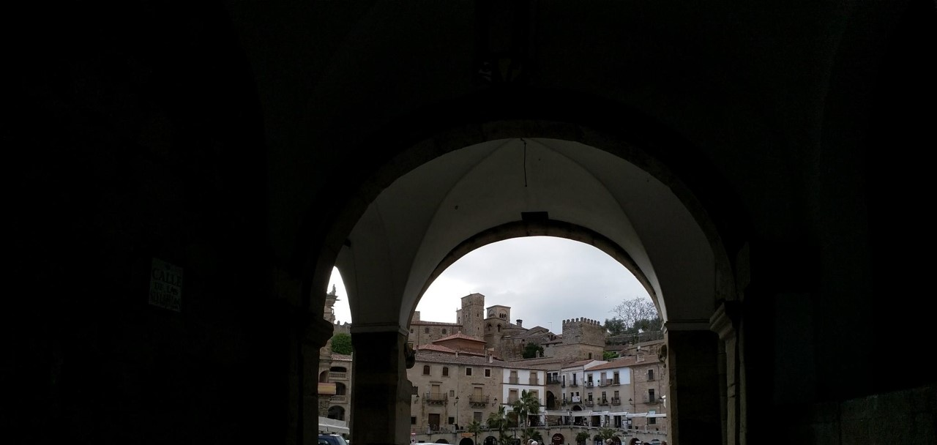
Priorizar por los alimentos de cercanía porque:
Suelen ser más baratos.
Contienen muchos nutrientes (más “hechos”, más maduros).
No suelen precisar muchos aditivos-conservantes.
Contribuyen a una alimentación saludable y sostenible.
  Suelen ser alimentos vegetales y animales de alta calidad.
  Menor huella de carbono (requieren menor transporte).
Mejoran la economía local.
Servicio Extremeño de Salud. D. Gral. de Salud Pública. Unidad de Educación para la Salud”. Octubre-noviembre 2022 (versión 1).

Slide 51
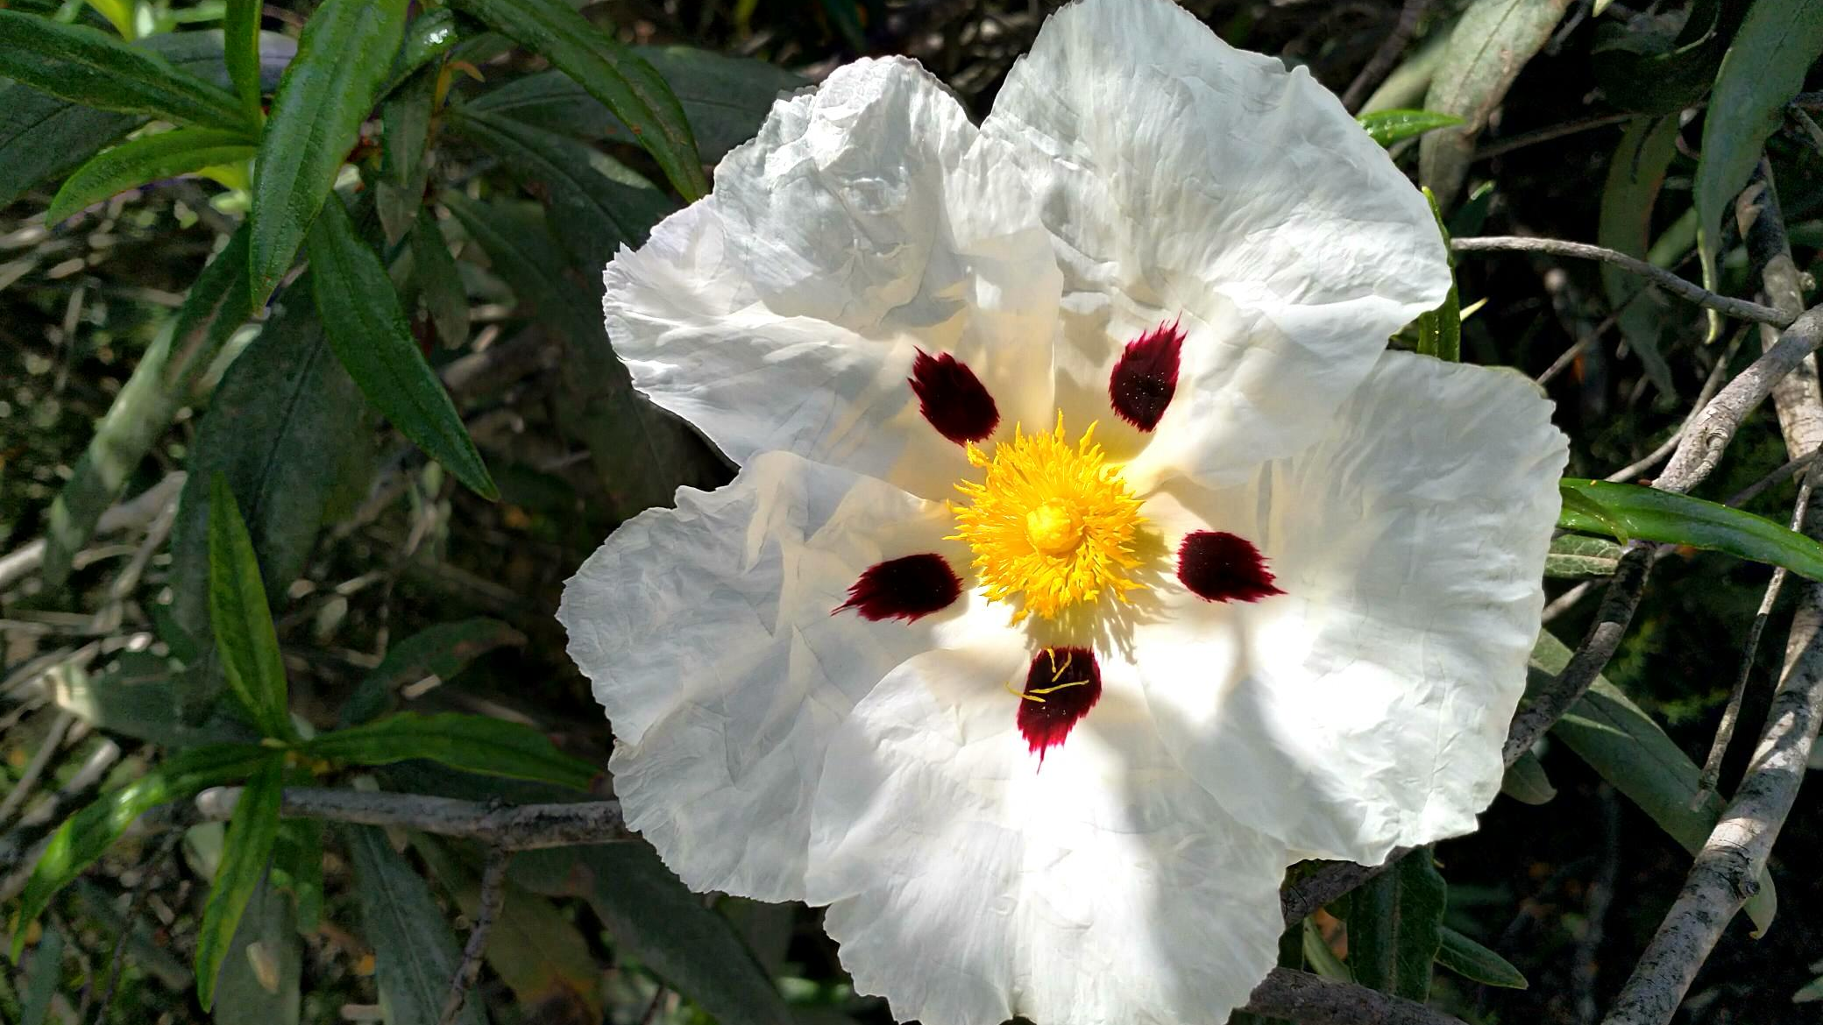
Priorizar por los alimentos de cercanía porque:
Suelen ser más baratos.
Contienen muchos nutrientes (más “hechos”, más maduros).
No suelen precisar muchos aditivos-conservantes.
Contribuyen a una alimentación saludable y sostenible.
  Suelen ser alimentos vegetales y animales de alta calidad.
  Menor huella de carbono (requieren menor transporte).
Mejoran la economía local.
Servicio Extremeño de Salud. D. Gral. de Salud Pública. Unidad de Educación para la Salud”. Octubre-noviembre 2022 (versión 1).

Slide 52
Servicio Extremeño de Salud. D. Gral. de Salud Pública. Unidad de Educación para la Salud”. Octubre-noviembre 2022 (versión 1).
Otros posibles aspectos básicos de interés en alimentación

Slide 53
Grasas hidrogenadas (trans)
Servicio Extremeño de Salud. D. Gral. de Salud Pública. Unidad de Educación para la Salud”. Octubre-noviembre 2022 (versión 1).
“Ventajas” comerciales:
  Mayor duración del producto.
  Mejor sabor.
  Muy baratas y fácil de obtener.
Desventajas:
  Muy calóricas.
  Favorecen aterogénesis (enfermedades cardiovasculares).

Slide 54
Grasas hidrogenadas (trans)
Servicio Extremeño de Salud. D. Gral. de Salud Pública. Unidad de Educación para la Salud”. Octubre-noviembre 2022 (versión 1).
  Las grasas hidrogenadas, aun en el caso de que no estén saturadas, también incrementan el riesgo de mortalidad cardiovascular.
Trans fats, but not saturated fats, linked to greater risk of death and heart disease. British Medical Journal. 12.08.2015.

Slide 55

Proteínas
Servicio Extremeño de Salud. D. Gral. de Salud Pública. Unidad de Educación para la Salud”. Octubre-noviembre 2022 (versión 1).
Animales (mayor valor biológico)
Vegetales (muy saludables)
Huevo (clara).
Leche.
Pescados.
Legumbres:
  Garbanzos.
  Lentejas, etc.

Slide 56
Frutas y verduras: Recomendaciones
Servicio Extremeño de Salud. D. Gral. de Salud Pública. Unidad de Educación para la Salud”. Octubre-noviembre 2022 (versión 1).
Frutas: 3 raciones al día. Mejor, MADURAS.
Verduras y hortalizas: 2 raciones al día, una de ellas como verduras u hortalizas crudas (ensalada, verduras ralladas...).
Lavar muy bien las frutas y verduras
Notes:
56

Slide 57
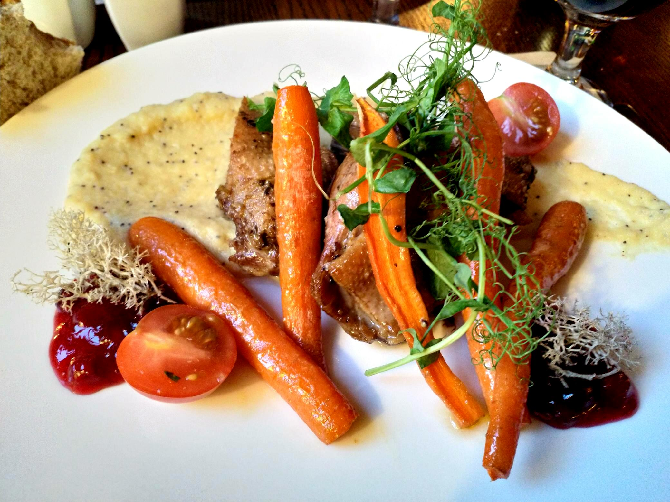
Servicio Extremeño de Salud. D. Gral. de Salud Pública. Unidad de Educación para la Salud”. Octubre-noviembre 2022 (versión 1).
Las frutas y verduras:
Tienen gran variedad de colores y texturas.
Aportan diversidad de antioxidantes y de otras sustancias protectoras.

Slide 58
Servicio Extremeño de Salud. D. Gral. de Salud Pública. Unidad de Educación para la Salud”. Octubre-noviembre 2022 (versión 1).
1 ración de frutas y verduras = 80 gramos

Slide 59
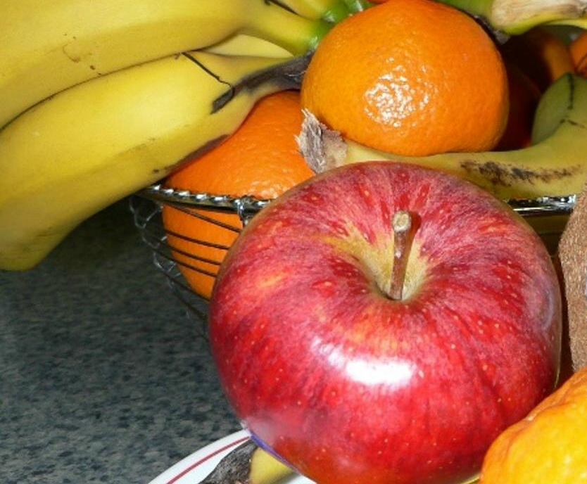
Servicio Extremeño de Salud. D. Gral. de Salud Pública. Unidad de Educación para la Salud”. Octubre-noviembre 2022 (versión 1).
La ingesta de varias piezas diarias de frutas y verduras al día puede mejorar el estado de ánimo*
*Universidad de Otago, Nueva Zelanda. 01.2013

Slide 60
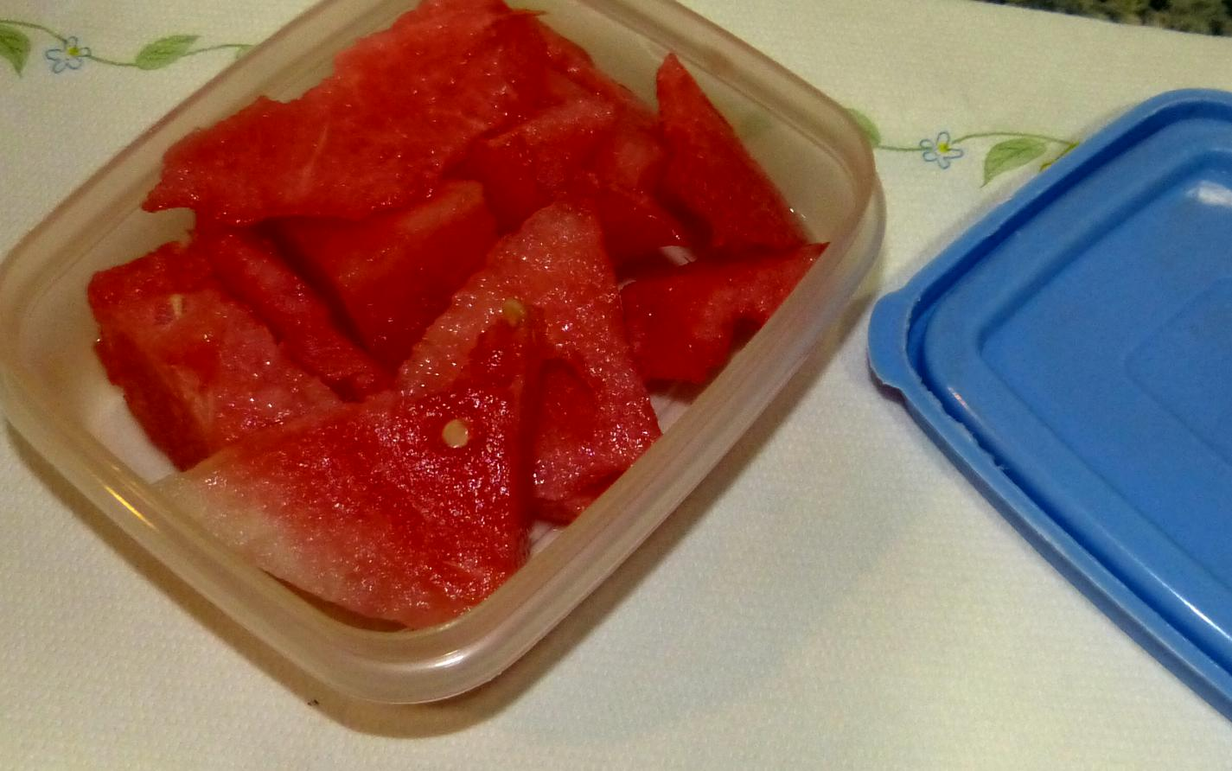
Servicio Extremeño de Salud. D. Gral. de Salud Pública. Unidad de Educación para la Salud”. Octubre-noviembre 2022 (versión 1).

Slide 61
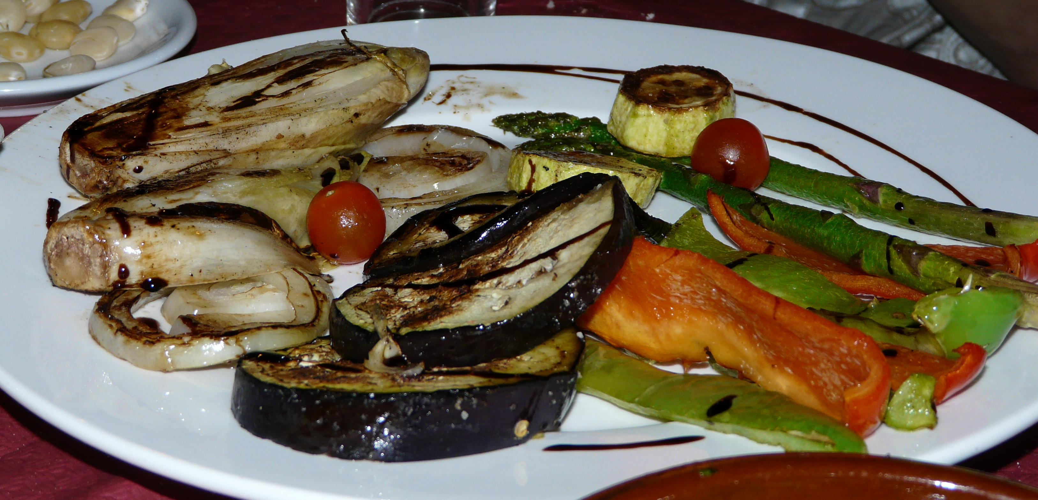
Servicio Extremeño de Salud. D. Gral. de Salud Pública. Unidad de Educación para la Salud”. Octubre-noviembre 2022 (versión 1).
¡¡NO QUEMAR!!
Nitrosaminas y acrilamida

Slide 62
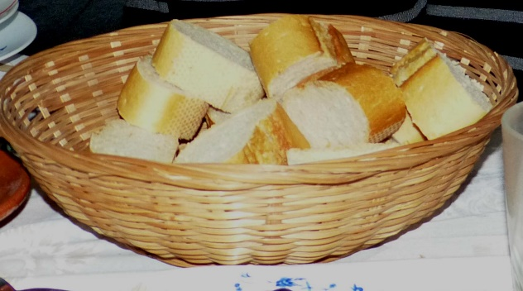
¿Pan integral o pan blanco?
Servicio Extremeño de Salud. D. Gral. de Salud Pública. Unidad de Educación para la Salud”. Octubre-noviembre 2022 (versión 1).
Pan y cereales.
  Una dieta rica en pan, particularmente integral, se asocia con menor índice de sobrepeso*.
  En una minoría de estudios el consumo elevado de pan blanco incrementa la medida de cintura, principalmente en mujeres*.
  Deben ser preferentemente integrales ya que algunos nutrientes (magnesio, fósforo, etc.) y fibra se pueden perder en el procesado**.
*Bautista I, Serra L. Influencia del consumo de pan en el estado ponderal: revisión sistemática. Universidad de Las Palmas de Gran Canaria. 2009.
**Fundación dieta mediterránea. http://dietamediterranea.com/nutricion-saludable-ejercicio-fisico/

Slide 63
Aceite de oliva virgen (extra)
Servicio Extremeño de Salud. D. Gral. de Salud Pública. Unidad de Educación para la Salud”. Octubre-noviembre 2022 (versión 1).
*Crous-Bou M et al. Mediterranean diet and telomere length in Nurses’ Health Study: population based cohort study. British Medical Journal, BMJ 2014;349:g6674.
**Canudas S, Becerra-Tomás N, Hernández-Alonso P, Galié S, Leung C, Crous-Bou M, De Vivo I, Gao Y, Gu Y, Meinilä J, Milte C, García-Calzón S, Marti A, Boccardi V, Ventura-Marra M, Salas-Salvadó J. Mediterranean Diet and Telomere Length: A Systematic Review and Meta-Analysis. Adv Nutr. 2020 Nov 16;11(6):1544-1554. doi: 10.1093/advances/nmaa079. PMID: 32730558; PMCID: PMC7666892.
  La dieta mediterránea, y en concreto el aceite de oliva virgen extra como su alimento base, ayuda a mantener la longitud de los telómeros y, en consecuencia ayudan a tener una longevidad mayor.*
  Una mayor adherencia a la DM se asocia con una longitud de los telómeros más larga.**

Slide 64
Frutas y verduras
Servicio Extremeño de Salud. D. Gral. de Salud Pública. Unidad de Educación para la Salud”. Octubre-noviembre 2022 (versión 1).
  Riesgo cardiovascular:
    Las personas que toman frutas diariamente reducen su riesgo de enfermedad cardiovascular aproximadamente en:
      Un 15 % de infarto cardiaco,
      Un 25 % por ciento para el ictus isquémico y
      Un 40 % para el accidente cerebrovascular hemorrágico.
Estudio 'China Kadoorie Biobank'. Sociedad Europea de Cardiología. 2014.

Slide 65
Consumo de SAL
Servicio Extremeño de Salud. D. Gral. de Salud Pública. Unidad de Educación para la Salud”. Octubre-noviembre 2022 (versión 1).
  La sal incrementa el riesgo cardiovascular:
    Cuanta menos sal, mejor.
    La OMS recomienda para adultos un consumo diario de menos de 5 g de sal (menos de 2 g de sodio).
Fuente. Metas regionales actualizadas de la OPS para la reducción del sodio. OMS, 2021. https://iris.paho.org/handle/10665.2/54971

Slide 66
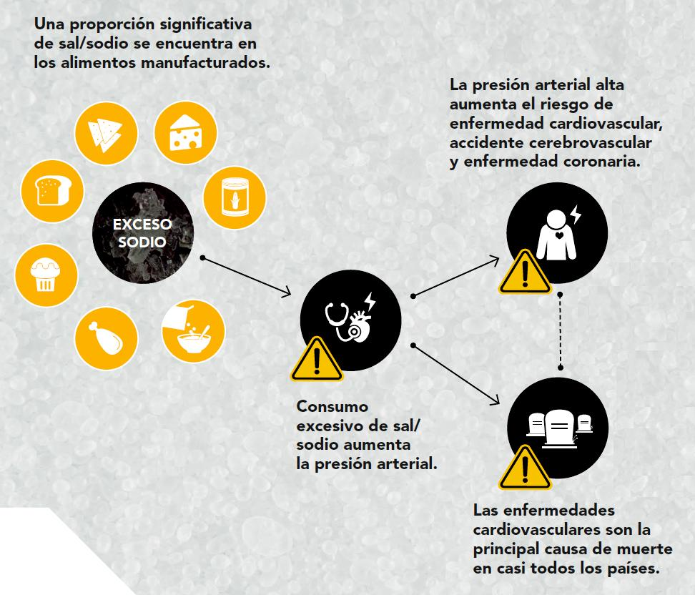
Consumo de SAL
Servicio Extremeño de Salud. D. Gral. de Salud Pública. Unidad de Educación para la Salud”. Octubre-noviembre 2022 (versión 1).
Fuente. Metas regionales actualizadas de la OPS para la reducción del sodio. OMS, 2021. https://iris.paho.org/handle/10665.2/54971

Slide 67

Un estilo de vida saludable beneficia la salud física y mental
Servicio Extremeño de Salud. D. Gral. de Salud Pública. Unidad de Educación para la Salud”. Octubre-noviembre 2022 (versión 1).

Slide 68
Servicio Extremeño de Salud. D. Gral. de Salud Pública. Unidad de Educación para la Salud”. Octubre-noviembre 2022 (versión 1).
Algunas recomendaciones básicas en hábitos saludables

Slide 69
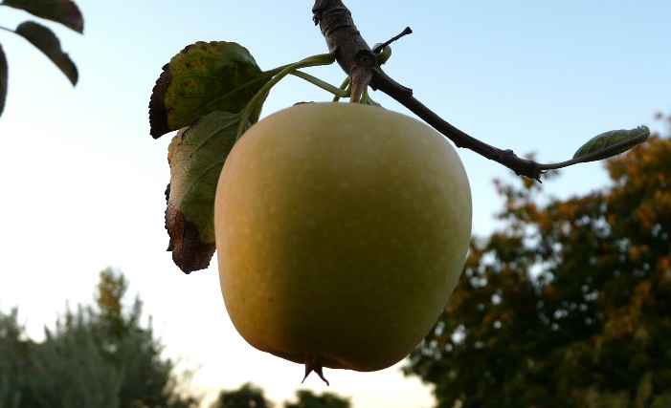
Servicio Extremeño de Salud. D. Gral. de Salud Pública. Unidad de Educación para la Salud”. Octubre-noviembre 2022 (versión 1).
Algunas recomendaciones básicas en hábitos saludables
Huir de alimentos muy elaborados (mayor riesgo de grasas no saludables añadidas).
Incrementar alimentos de origen marino y aves (sin piel).
Incrementar consumo de frutas y verduras. Hechas, “del tiempo”.

Slide 70
Servicio Extremeño de Salud. D. Gral. de Salud Pública. Unidad de Educación para la Salud”. Octubre-noviembre 2022 (versión 1).
Algunas recomendaciones básicas en hábitos saludables
Aceite de oliva virgen extra como grasa “base”.
Ejercicio físico en cualquier momento y lugar.
NO FUMAR. No otras adicciones.
Tomar el sol con moderación.
Dormir las horas necesarias según edad.
“Airear” aulas, docimicilios…
Disminuir tiempo de uso de “pantallas”.

Slide 71
Algunas ideas
Esta dispositiva no deberá ser visible a la hora de llevar a cabo la presentación.
Inducir la participación. Se pueden lanzar preguntas abiertas sobre casos y situaciones prácticas, para favorecer la interacción y fijar conocimientos. Puede hacerse a lo largo de la presentación y/o una vez finalizada. Resolver las dudas planteadas.
Si se usa en alumnos/as de Educación Secundaria, sustituir algunas fotografías y vídeos por otros más complejos o impactantes.
Si se usa en Infantil y Primaria, eliminar texto y maximizar las imágenes.
Se recomienda hacer cambios en el color de fondo, poner algunas animaciones, y añadir otros cambios que rompan la monotonía.
Ésta es una presentación básica que ha de ser adaptada al grupo sobre el que se va a actuar.
Se recomienda simplificar y cambiar el vocabulario a uno más cercano, si fuera preciso.

Slide 72

Autor
Esta dispositiva no deberá ser visible a la hora de llevar a cabo la presentación.
  Eulalio Ruiz Muñoz. Médico especialista en Medicina Familiar y Comunitaria. D. Estudios Avanzados en Medicina Preventiva y Salud Pública. Máster en Salud Pública. Máster en Sociedad de la Información y del Conocimiento. Diplomado en Sanidad. Experto Universitario en Promoción y Educación para la Salud. Mención de la OMS por su trabajo en Programas Vacunales, Copenhague 2002. Premio Estrategia NAOS a la promoción de una alimentación saludable en el ámbito escolar 2012. Premio de la Real Academia Nacional de Medicina al trabajo en Vacunas, enero 2013. Unidad de Educación para la Salud. Dirección General de Salud Pública. Servicio Extremeño de Salud (SES). Consejería de Sanidad y Políticas Sociales. Junta de Extremadura. Mérida. España. Contacto: eulalio.ruiz@salud-juntaex.es

Slide 73
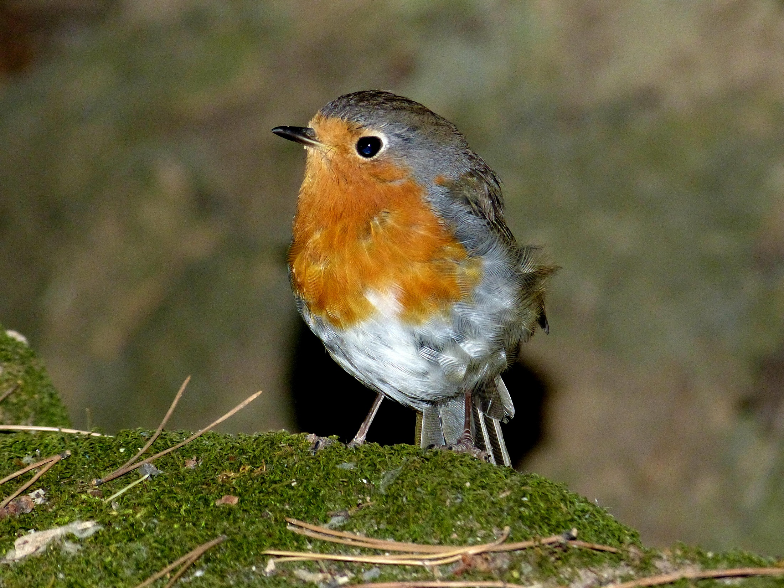
Servicio Extremeño de Salud. D. Gral. de Salud Pública. Unidad de Educación para la Salud”. Octubre-noviembre 2022 (versión 1).
eulalio.ruiz@salud-juntaex.es
Facebook: “Salud Pública – Extremadura”
Gracias
Eulalio Ruiz Muñoz
Unidad de Educación para la Salud.
D. Gral. de Salud Pública. SES.

